Slide 1

用PageRank算法
解构中国菜系的“风味DNA”
人工智能：原理、算法与应用课程作业报告
小组成员：赵洋、蔡宇凡、张家赫、李雨桐、田梓渲
日 期：2025年7月19日

Slide 2
01 背景介绍
02 思路方法
03 结果分析
04 结论展望
目录
content

Slide 3
背景介绍
01
PART ONE
Introduction
研究背景
项目目标

Slide 4
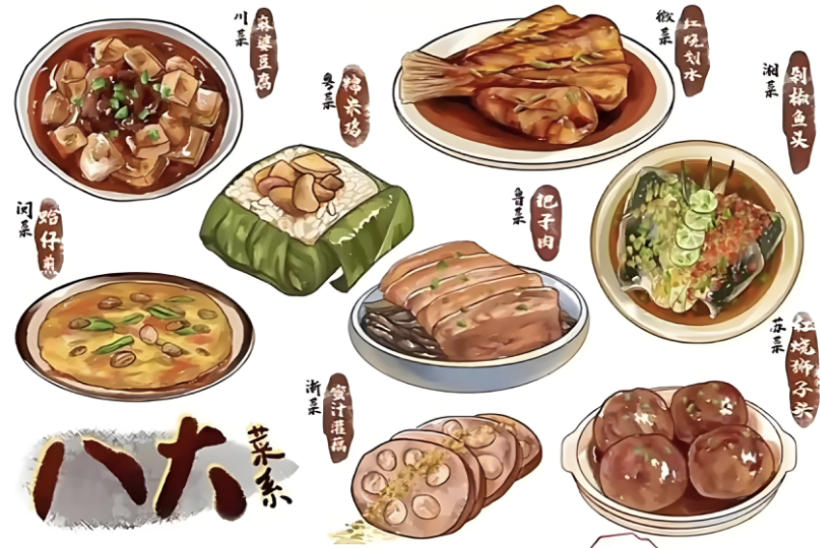
背景介绍
思路方法
项目分析
结论展望
1.1 项目背景
传统分析局限
传统菜系分析依赖主观经验，缺乏量化标准，难以精确比较不同菜系的风味差异
改编PageRank算法创造性应用于食材共现网络，为菜系分析提供量化工具。
技术应用
核心假设
经典菜谱中的食材共现关系，代表了一次关于“烹饪重要性”的相互投票。

Slide 5
背景介绍
思路方法
结果分析
背景介绍
1.2 项目目标
结论展望
建立可复现的分析模型
进行专题对比分析
识别六大菜系的核心食材
以“糖”作为“示踪剂”，深入探索同一种食材在不同菜系文化中所扮演的角色差异，并进行地理位置可视化。
改编 PageRank 算法，建立一个能够量化分析菜系中食材重要性的数学模型。
应用该模型，对鲁、粤、川、淮扬、本帮、东北六大主流菜系的经典菜品进行分析，输出各自的核心食材排行。
目标一
目标三
目标二

Slide 6
思路与方法
02
PART TWO
Approach and Methods
核心算法
模型构建
数据集构建
实现流程

Slide 7
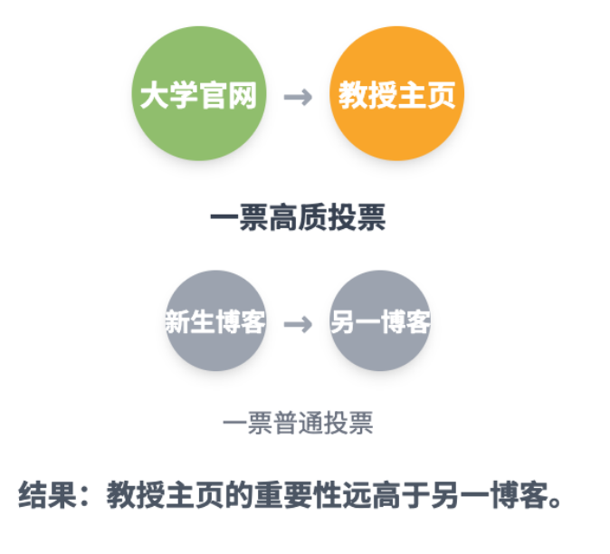
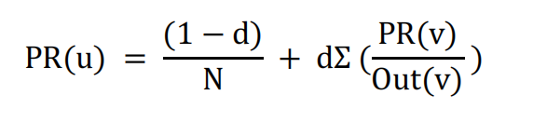

背景介绍
思路方法
项目分析
结论展望
2.1核心算法：PageRank
计算 PageRank 值的公式为：

Slide 8
背景介绍
思路方法
项目分析
结论展望
2.2 模型构建的核心假设
经典PageRank
本模型调整
PR值新含义
经典PageRank应用于有向图，衡量网页权威性，基于链接指向。
本模型应用无向图，衡量食材中心性，关注食材在风味网络中的枢纽地位。
高PR = 枢纽性（如酱油连接多食材）
核心假设：在一道经典菜品中
共同出现的食材，可以被视为它们在“烹饪重要性”上进行了一次相互投票。

Slide 9
背景介绍
思路方法
项目分析
结论展望
2.4 代码展示与实现流程
在每一轮循环中，对于网络中的每一个食材，程序会执行以下计算来更新它的PR值：
1.计算来自邻居的“投票”总和
2.引入“随机性”——阻尼系数 d
3.判断是否收敛
网络构建
无向图：每个菜系独立构建
节点：食材
边：食材共现关系
实现流程
算法执行
工具：Python NetworkX 库
函数：pagerank（加权边）
输出：食材PR值（核心度量化）
“随机跳转”带来的基础分数
从邻居的“投票”中获得的分数
可视化呈现
Matplotlib：PR值条形图
Folium：交互式地理地图

Slide 10
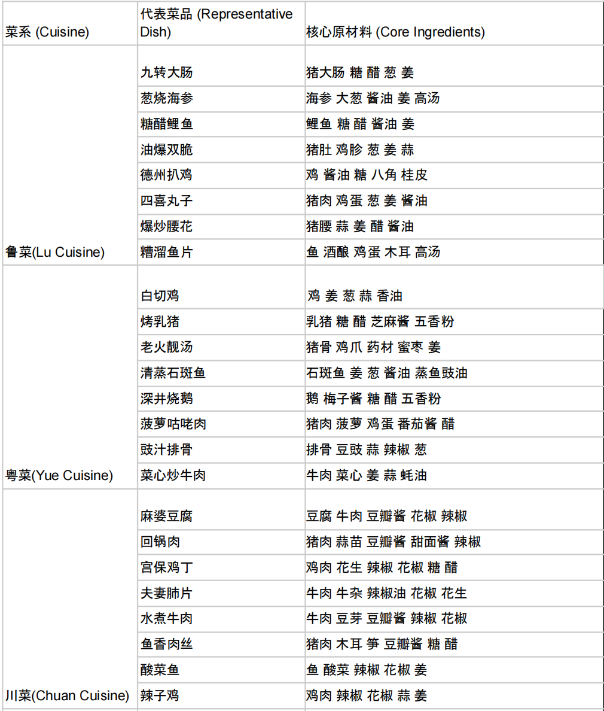
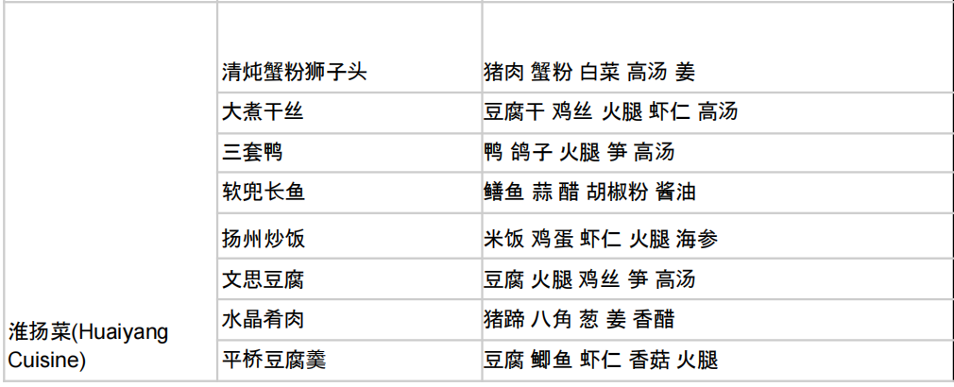
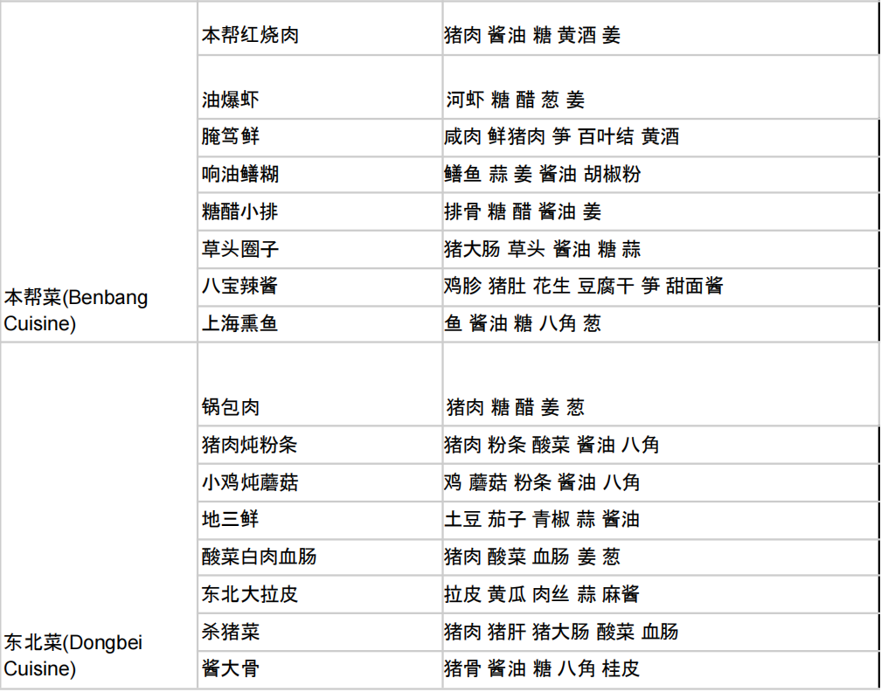
背景介绍
思路方法
项目分析
结论展望
2.3 数据集构建

Slide 11
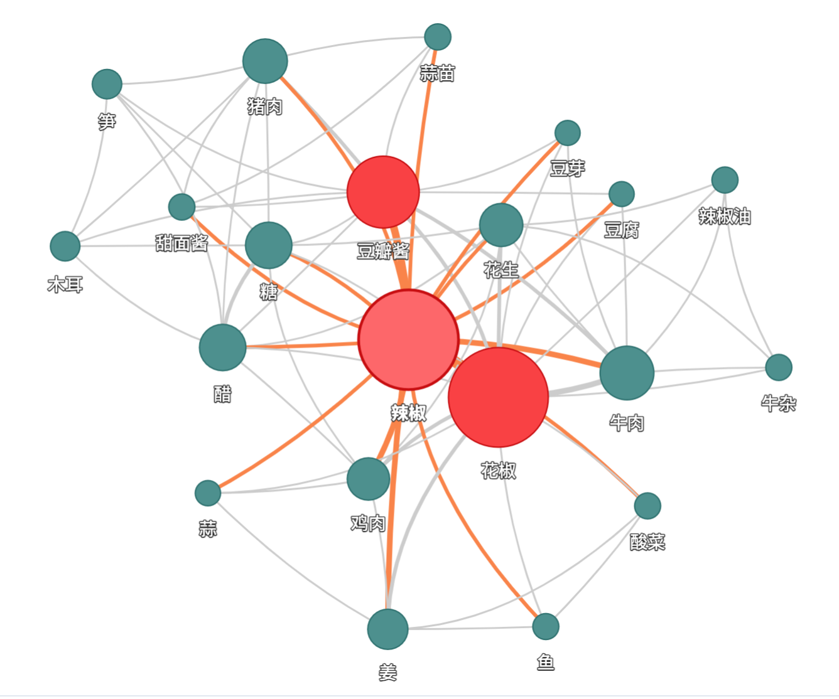

Slide 12
结果分析
03
PART THREE
Project Analysis
原材料PR值分析
糖的核心程度对比

Slide 13
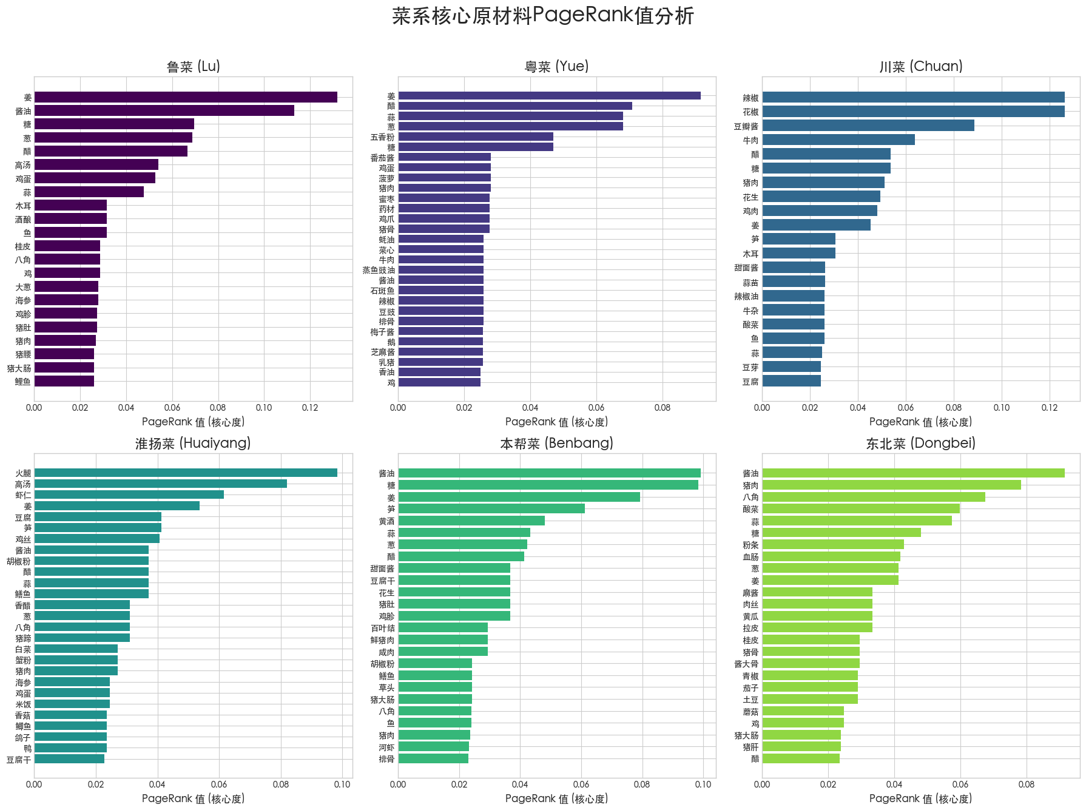
背景介绍
思路方法
结果分析
结论展望
3.1原材料PR值分析
菜系 | Top1 | Top2 | Top3 | 综合 风味
鲁菜 | 姜 0.130 | 酱油0.110 | 糖 0.070 | 🟡 咸
粤菜 | 姜 0.090 | 醋 0.070 | 葱 0.065 | 🟢 淡
川菜 | 辣椒 0.130 | 花椒 0.130 | 豆瓣酱 0.090 | 🔴 辣
淮扬菜 | 火腿 0.089 | 高汤 0.081 | 虾仁 0.061 | 🟢 淡
本帮菜 | 酱油 0.089 | 糖 0.088 | 姜 0.079 | 🟠 甜
东北菜 | 酱油 0.086 | 猪肉 0.079 | 八角 0.065 | 🟡 咸
共通性：姜、酱油（跨菜系高PR）
特异性：豆瓣酱（川菜）
酸菜（东北菜）

Slide 14
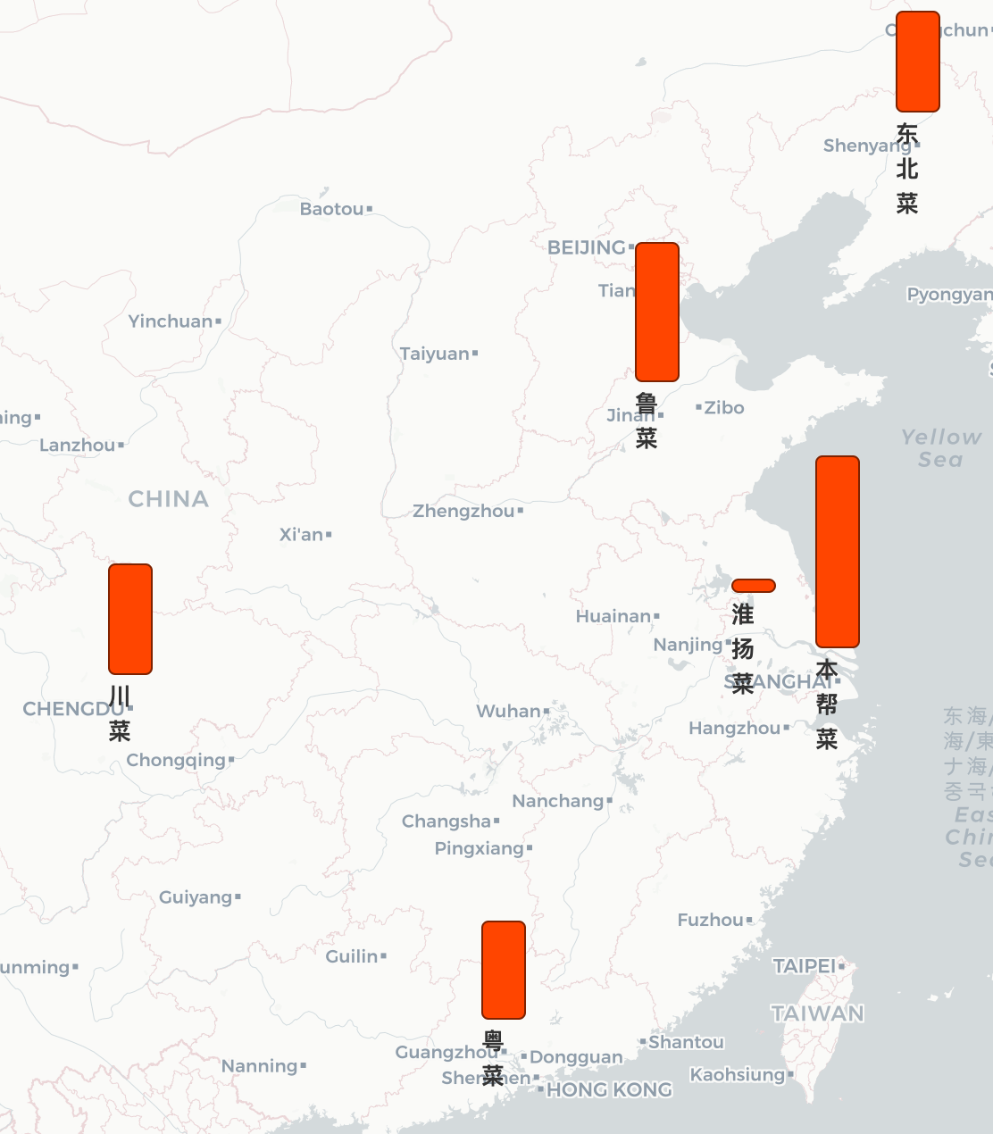
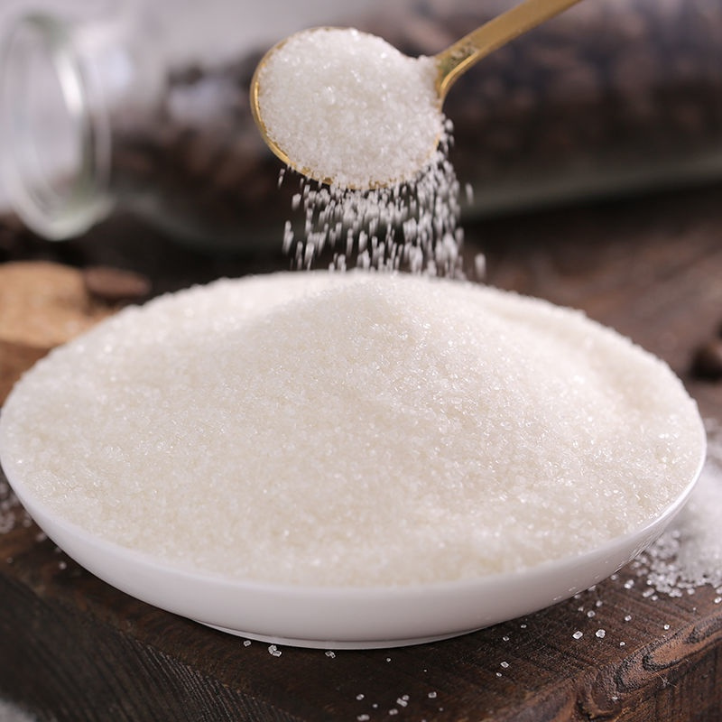


3.2 糖的PR值分析
背景介绍
思路方法
项目分析
结论展望
糖在六大菜系中的核心程度对比
“糖”在六大菜系中的核心度（PR 值）排序为：
本帮菜 > 鲁菜 > 东北菜 > 粤菜 > 川菜 > 淮扬菜
南甜北咸？

Slide 15
研究结论
04
PART FOUR
Project Conclusions
项目结论
项目不足
未来展望

Slide 16
背景意义
思路方法
过程分析
结论展望
背景介绍
结论展望
4.1 研究结论
关键洞察
主要结论
提取风味名片：川菜花椒、姜葱蒜、酱油等通用食材
发现共同基底：中餐烹饪体系共享“鲜香”基底
打破调味刻板印象：如“糖”在鲁菜中的重要性
模型有效性：模型输出结果与传统烹饪典籍记载一致性高，证明网络分析方法 可客观量化食材在菜系中的结构性重要性。
数据驱动的新发现：模型识别出部分被文献低估的枢纽食材。
方法论价值：建立了一个可扩展的中华饮食文化量化分析框架，为饮食文化研究提供了可量化的分析工具。

Slide 17




背景介绍
思路方法
结果分析
结论展望
4.2 项目不足与未来展望
数据样本有限
算法改编的讨论
所使用的代表菜品是每个菜系中数量有限的典型菜。
扩大菜品样本数量，覆盖更多家庭常见菜与地域变体。
无向图中心度 ≠ 权威度
原材料拆解的主观性
食材拆解存在人为偏差

Slide 18

Thanks！
小组成员：赵洋、蔡宇凡、李雨桐、张家赫、田梓渲
2025年7月19日

